Slide 1


UBND QUẬN LONG BIÊN
TRƯỜNG MẦM NON HỒNG TIẾN
LÀM QUEN VĂN HỌC
Lĩnh vực: Phát triển ngôn ngữ
Truyện: Nàng tiên mưa
Lứa tuổi: MGB (3 – 4 tuổi)
Giáo viên: Phạm Thùy Linh

Slide 2

Hoạt động 1
Gây hứng thú

Slide 3
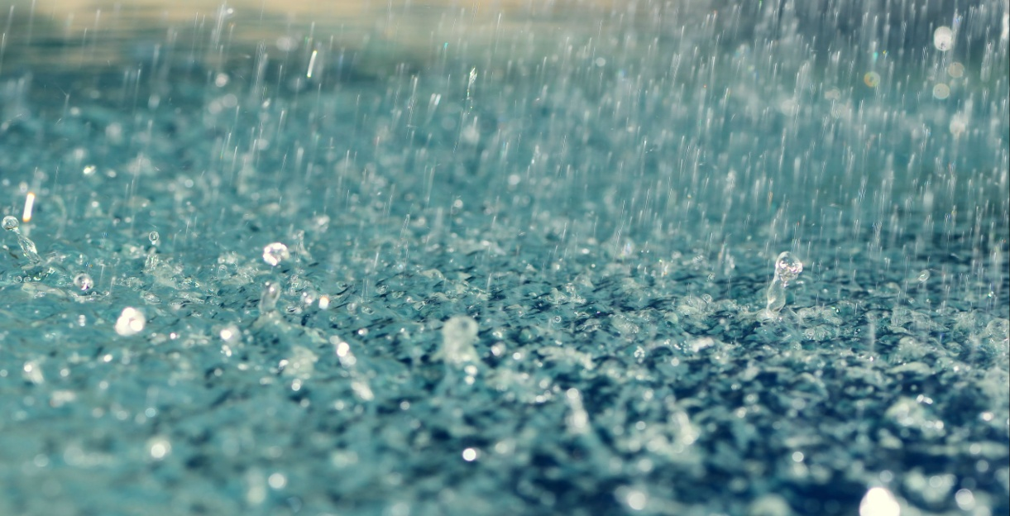
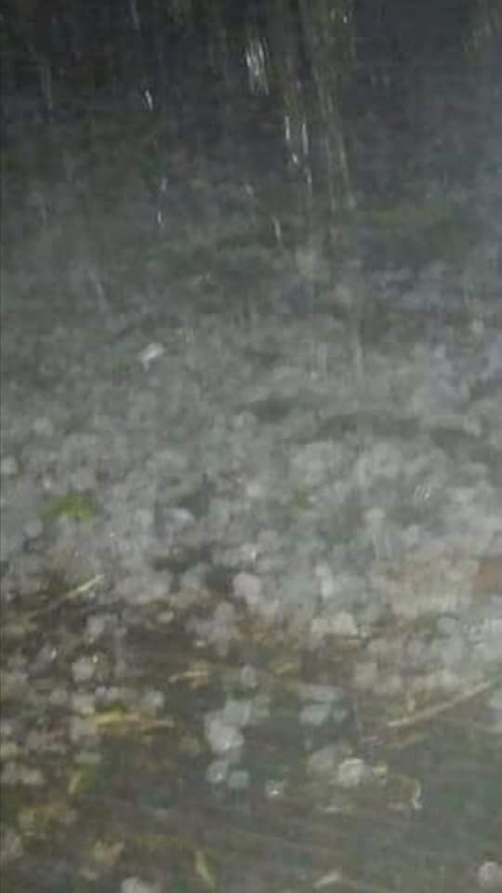
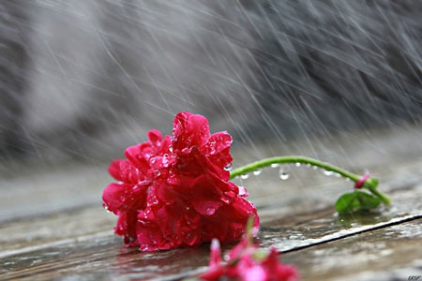
Bé có biết hiện tượng thiên nhiên nào được thể hiện trong những hình ảnh này không?(Đó là hiện tượng thiên nhiên: Mưa.)
Con hãy đoán tên từng loại mưa nhé. (Mưa rào, mưa phùn, mưa đá)
Mưa rào
Mưa phùn
Mưa đá

Slide 4


Hoạt động 2
KỂ CHUYỆN NÀNG TIÊN MƯA

Slide 5
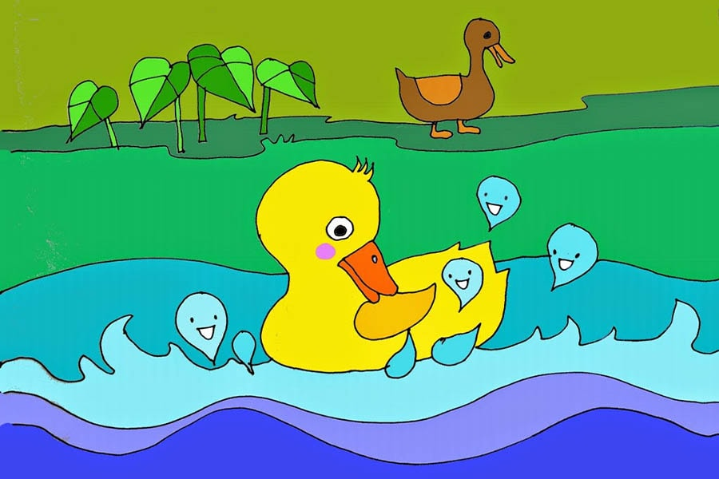
Hôm nay, Vịt con được mẹ cho ra sông tắm mát. Vịt con thích lắm.
Vịt con đằm mình trong dòng nước. Những giọt nước bé tí xíu tinh nghịch rủ nhau trèo lên lưng, lên đầu Vịt con rồi lại lăn xuống mặt nước.

Slide 6
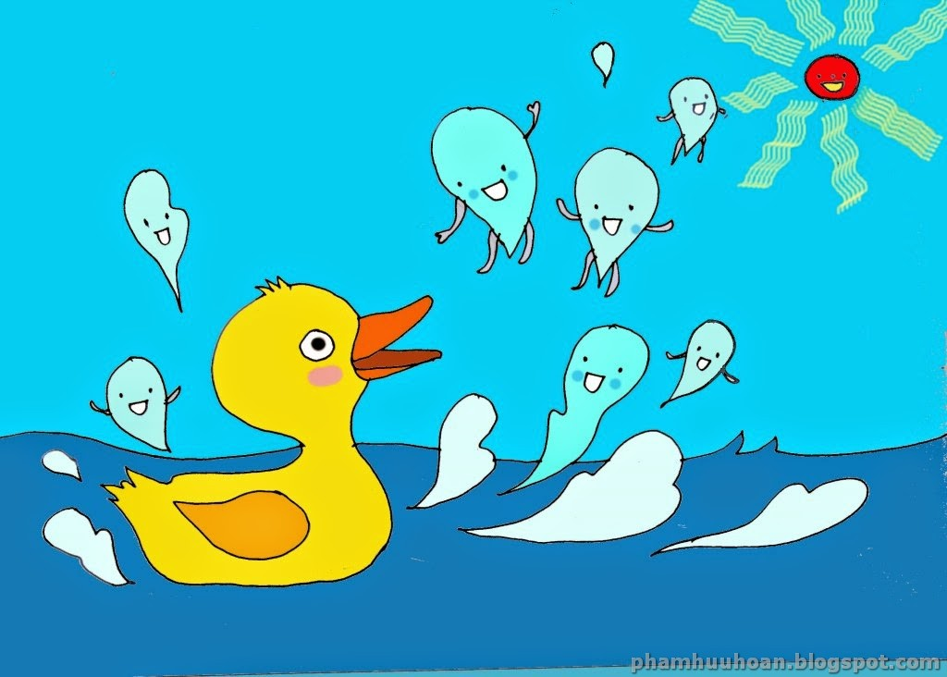
Bỗng nhiên, một giọt nước bé tí xíu chạy đến ghé vào tai Vịt thì thầm: “Vịt con ơi! Chúng tôi chào bạn, chúng tôi sắp phải đi xa đây”. Vịt con ngơ ngác nhìn những giọt nước biến thành hơi bốc lên trời như những nàng tiên cất cánh bay.
Ông Mặt Trời cười càng lúc càng tươi, ánh nắng ngày càng gay gắt hơn. À! Thì ra ánh nắng của ông Mặt Trời chiếu xuống mặt sông làm những hạt nước biến thành hơi. “Nhưng hơi nước bốc lên trời để làm gì nhỉ?” – Vịt con vừa đi về vừa nghĩ.

Slide 7
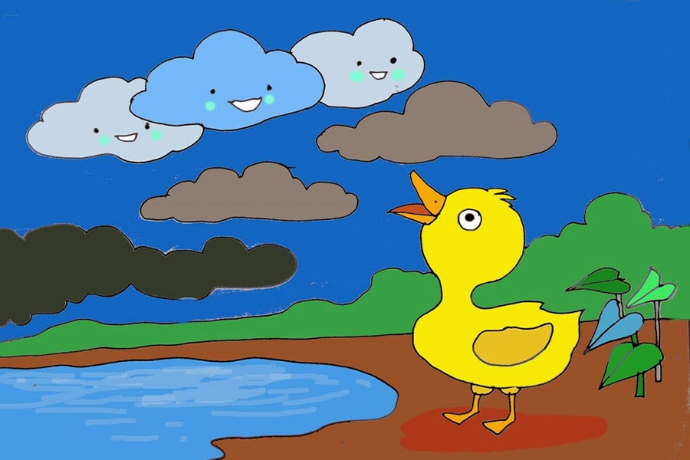
Chiều nay, những đám mây đen kéo về che lấp cả một khoảng trời rộng lớn. Từ trong đám mây, những giọng nói quen thuộc cất lên: – Vịt con ơi, có thấy chúng mình không? Chúng mình là những hạt nước bé xíu từ sông, từ biển cả đấy!

Slide 8
– Các bạn ở đâu? – Vịt con hỏi. – Chúng tôi ở trên những đám mây đen nặng trĩu này này. Từ những hơi nước bốc lên, chúng tôi kết bạn thân với nhau tạo thành mây đấy! – Vậy các bạn có xuống mặt đất và trở lại thành những hạt nước bé xíu được nữa không? – Vịt con lại hỏi. – Có chứ! Chúng tôi sắp gặp lại bạn để cùng nhau đùa nghịch đấy!

Slide 9
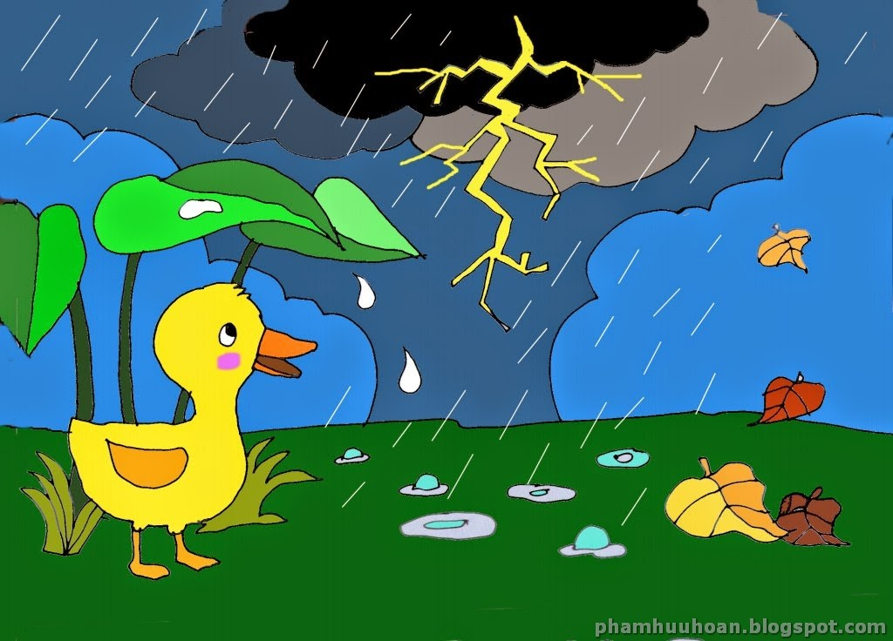
Đúng lúc đó thì chị Gió ào tới làm những chiếc lá vàng rơi đầy một góc sân nhà Vịt con, những tia chớp ngang trời lóe lên. Thế là trận mưa rào chiều nay đã đổ xuống. Lộp bộp! Lộp bộp! Âm thanh vang lên như bản nhạc giao mùa. Vịt con ngắm nhìn và cảm thấy rất sung sướng.

Slide 10
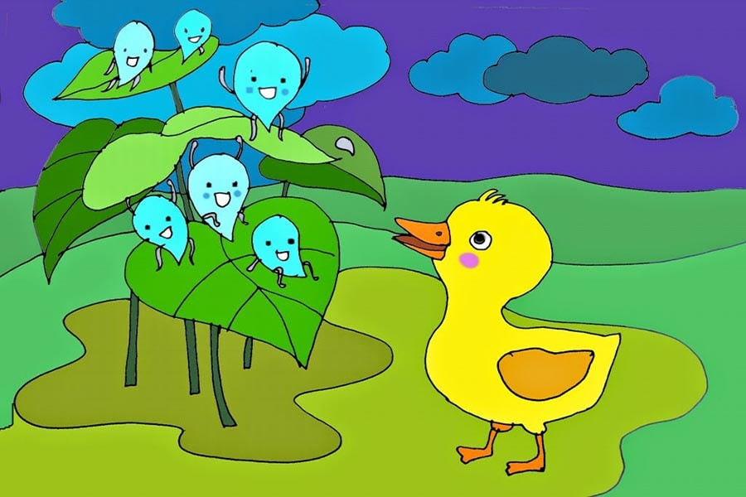
Đúng lúc đó thì chị Gió ào tới làm những chiếc lá vàng rơi đầy một góc sân nhà Vịt con, những tia chớp ngang trời lóe lên. Thế là trận mưa rào chiều nay đã đổ xuống. Lộp bộp! Lộp bộp! Âm thanh vang lên như bản nhạc giao mùa. Vịt con ngắm nhìn và cảm thấy rất sung sướng.
Cơn mưa ngớt dần, bầu trời sáng hẳn ra. Những đám mây đen biến đâu mất. Vịt con lạch bạch chạy ra luống rau mới trồng hôm trước: “Ôi chao! Sao những ngọn rau xanh mởn lạ lùng thế này!”. Vịt con chạy ào tới, dang đôi cánh nâng niu những giọt nước. Vịt con thì thầm: “Sao các bạn lại thành mưa được thế?”.

Slide 11
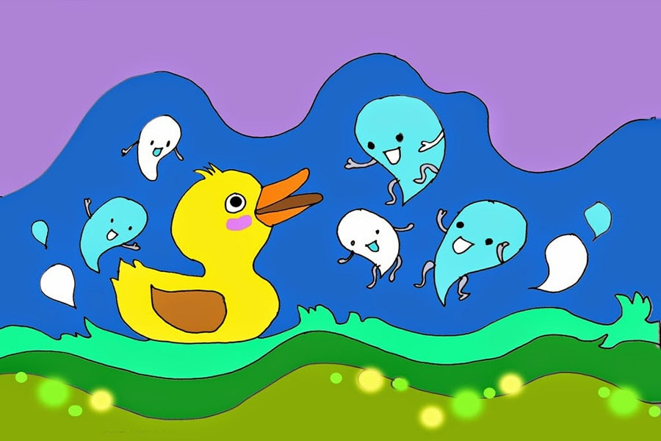
– Vịt con biết không? Hơi nước bốc lên trời tạo thành những đám mây đen. Khi gặp không khí lạnh, những đám mây tụ lại thành mưa rơi xuống mặt đất và chúng tôi lại trở thành những hạt nước bé xíu đấy!
– Những hạt nước thi nhau kể với Vịt con. – Ôi, hay quá! – Vịt con reo lên – Vậy thì từ nay, Vịt con sẽ không gọi các bạn là những hạt nước bé xíu nữa đâu mà sẽ gọi các bạn là những “nàng tiên mưa” nhé! Các bạn có thích không?

Slide 12
Những “Nàng tiên mưa” thích thú, cười rung những ngọn rau, và tí tách rơi xuống chơi đùa với Vịt con.

Slide 13
Hoạt động 3
Đàm thoại - Trích dẫn

Slide 14
Vịt con được vịt mẹ cho đi đâu? ( Vịt con được vịt mẹ cho ra sông tắm mát)
Hôm nay, Vịt con được mẹ cho ra sông tắm mát. Vịt con thích lắm.
Vịt con đằm mình trong dòng nước. Những giọt nước bé tí xíu tinh nghịch rủ nhau trèo lên lưng, lên đầu Vịt con rồi lại lăn xuống mặt nước.

Slide 15
Giọt nước nhỏ nói với vịt con điều gì? ( Giọt nước nhỏ nói rằng sắp phải xa vịt con)
Bỗng nhiên, một giọt nước bé tí xíu chạy đến ghé vào tai Vịt thì thầm: “Vịt con ơi! Chúng tôi chào bạn, chúng tôi sắp phải đi xa đây”. Vịt con ngơ ngác nhìn những giọt nước biến thành hơi bốc lên trời như những nàng tiên cất cánh bay.
Ông Mặt Trời cười càng lúc càng tươi, ánh nắng ngày càng gay gắt hơn. À! Thì ra ánh nắng của ông Mặt Trời chiếu xuống mặt sông làm những hạt nước biến thành hơi. “Nhưng hơi nước bốc lên trời để làm gì nhỉ?” – Vịt con vừa đi về vừa nghĩ.

Slide 16
Chiều nay điều gì đã xảy ra? (Chiều nay, những đám mây đen kéo về che lấp cả một khoảng trời rộng lớn)
Chiều nay, những đám mây đen kéo về che lấp cả một khoảng trời rộng lớn. Từ trong đám mây, những giọng nói quen thuộc cất lên: – Vịt con ơi, có thấy chúng mình không? Chúng mình là những hạt nước bé xíu từ sông, từ biển cả đấy!

Slide 17
Vì sao những giọt nước có thể tạo thành mây? ( Nước bốc hơi và kết lại với nhau tạo thành mây)
– Các bạn ở đâu? – Vịt con hỏi. – Chúng tôi ở trên những đám mây đen nặng trĩu này này. Từ những hơi nước bốc lên, chúng tôi kết bạn thân với nhau tạo thành mây đấy! – Vậy các bạn có xuống mặt đất và trở lại thành những hạt nước bé xíu được nữa không? – Vịt con lại hỏi. – Có chứ! Chúng tôi sắp gặp lại bạn để cùng nhau đùa nghịch đấy!

Slide 18
Mưa rơi xuống tạo ra âm thanh như thế nào? ( Lộp bộp! Lộp bộp!)
Đúng lúc đó thì chị Gió ào tới làm những chiếc lá vàng rơi đầy một góc sân nhà Vịt con, những tia chớp ngang trời lóe lên. Thế là trận mưa rào chiều nay đã đổ xuống. Lộp bộp! Lộp bộp! Âm thanh vang lên như bản nhạc giao mùa. Vịt con ngắm nhìn và cảm thấy rất sung sướng.

Slide 19
Sau cơn mưa, những ngọn rau có gì thay đổi? ( Những ngọn rau xanh mởn lạ lùng)
Đúng lúc đó thì chị Gió ào tới làm những chiếc lá vàng rơi đầy một góc sân nhà Vịt con, những tia chớp ngang trời lóe lên. Thế là trận mưa rào chiều nay đã đổ xuống. Lộp bộp! Lộp bộp! Âm thanh vang lên như bản nhạc giao mùa. Vịt con ngắm nhìn và cảm thấy rất sung sướng.
Cơn mưa ngớt dần, bầu trời sáng hẳn ra. Những đám mây đen biến đâu mất. Vịt con lạch bạch chạy ra luống rau mới trồng hôm trước: “Ôi chao! Sao những ngọn rau xanh mởn lạ lùng thế này!”. Vịt con chạy ào tới, dang đôi cánh nâng niu những giọt nước. Vịt con thì thầm: “Sao các bạn lại thành mưa được thế?”.

Slide 20
Vì sao những giọt nước lại thành mưa được? ( Nước bốc hơi tạo thành mây, gặp không khí lạnh mây tụ lại thành mưa rơi xuống mặt đất.)
– Vịt con biết không? Hơi nước bốc lên trời tạo thành những đám mây đen. Khi gặp không khí lạnh, những đám mây tụ lại thành mưa rơi xuống mặt đất và chúng tôi lại trở thành những hạt nước bé xíu đấy!
– Những hạt nước thi nhau kể với Vịt con. – Ôi, hay quá! – Vịt con reo lên – Vậy thì từ nay, Vịt con sẽ không gọi các bạn là những hạt nước bé xíu nữa đâu mà sẽ gọi các bạn là những “nàng tiên mưa” nhé! Các bạn có thích không?

Slide 21
Vịt con gọi những giọt nước là gì? ( Vịt con gọi những giọt nước là nàng tiên mưa)
Những “Nàng tiên mưa” thích thú, cười rung những ngọn rau, và tí tách rơi xuống chơi đùa với Vịt con.

Slide 22
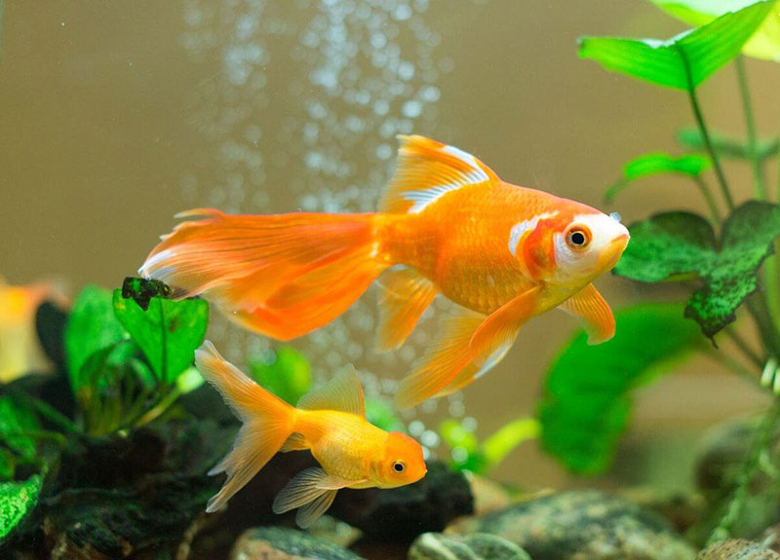
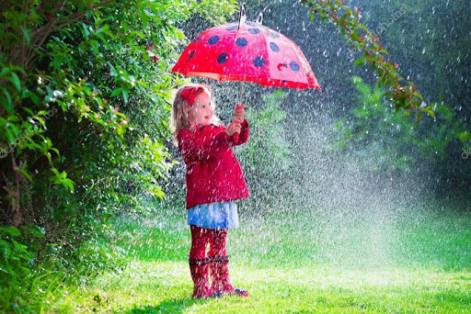
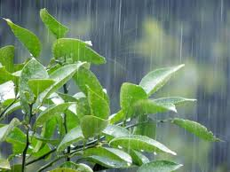
Mưa có ích lợi như thế nào? ( Với cây cối, động vật, con người…)

Slide 23
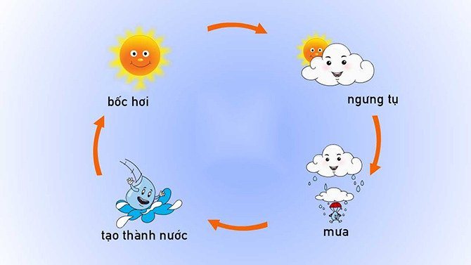
Bé hãy quan sát và nói về vòng tuần hoàn của nước nhé.

Slide 24
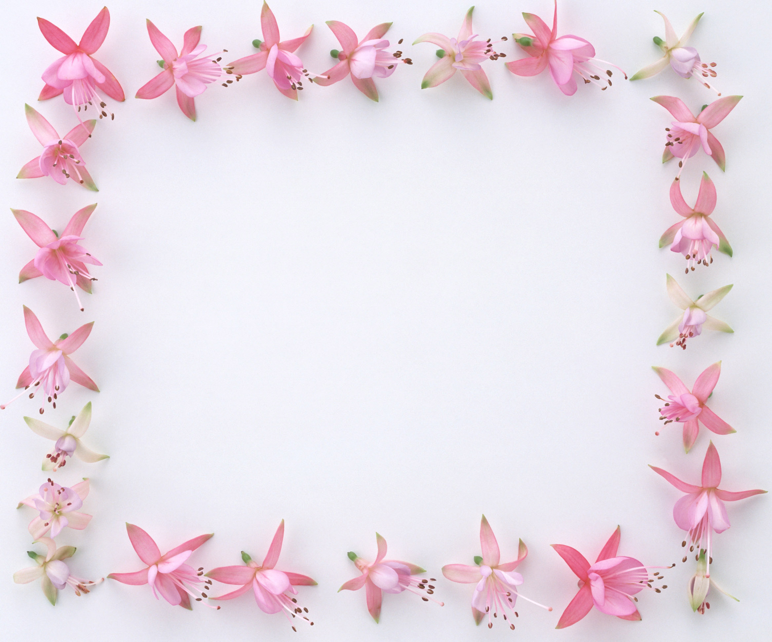
BÀI HỌC KẾT THÚC
CHÚC CÁC CON VUI VẺ
VÀ HỌC TẬP TỐT

